Slide 1
从Unknown谈一类支持末尾插入删除的区间信息维护方法
安徽师范大学附属中学 罗哲正

Slide 2
引言
在信息学竞赛中，经常要求选手维护区间信息，并支持特定方式的修改，这一类问题中的大多数已经得到了完美解决，对时间分治、二进制分组等方法也渐渐普及。
我的集训队互测题Unknown要求支持在末尾插入删除元素并维护区间凸包，由于删除操作的存在，单纯的对时间分治或二进制分组不能够解决。
本文详细介绍了Unknown的求解过程，提出两种可以支持在末尾插入删除元素并维护不易快速合并的区间信息的通用方法。

Slide 3
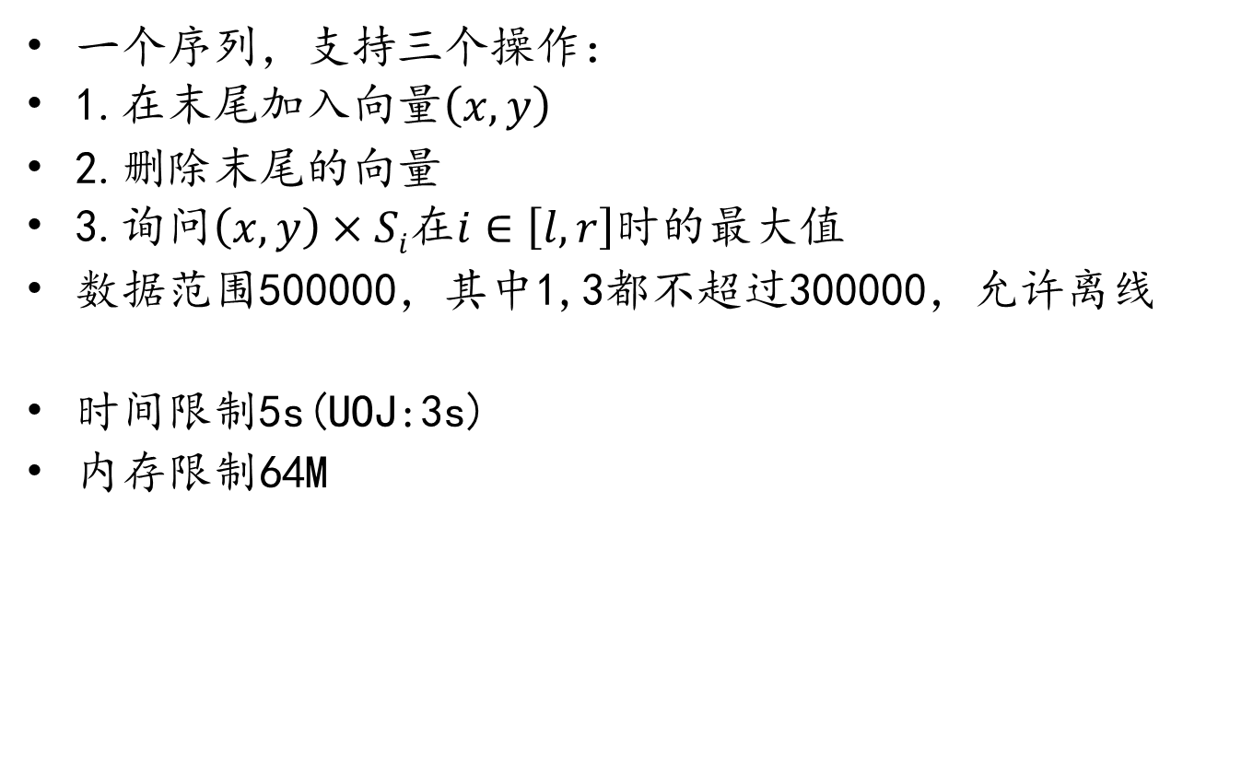
Unknown(我们仍未知道那天所看见的数据结构的名字)
一个序列，支持三个操作：
1.在末尾加入向量$\left(x,y\right)$
2.删除末尾的向量
3.询问$\left(x,y\right)×Si$在$i∈\left[l,r\right]$时的最大值
数据范围500000，其中1,3都不超过300000，允许离线
时间限制5s(UOJ:3s)
内存限制64M

Slide 4
操作树
root
18
1 -3 4
1 2 3
3 1 2 1 0
2
1 -1 1
2
2
1 4 2
1 3 2
1 -1 4
3 1 2 3 1
2
1 1 1
3 1 3 1 -2
2
2
1 5 1
3 2 2 1 -1
(4,2)
(4,2)
(-3,4)
(4,2)
(-3,4)
(3,2)
(-1,1)
(3,2)
(5,1)
(2,3)
(3,2)
(2,3)
(5,1)
(1,1)
(-1,4)
(1,1)

Slide 5
操作树上点分治
将询问转化为操作树上的链。树分治的时候只要考虑过重心的询问，将这个子问题拿出来，相当于在静态序列上询问后缀，可以继续分治解决。
R
G

Slide 6
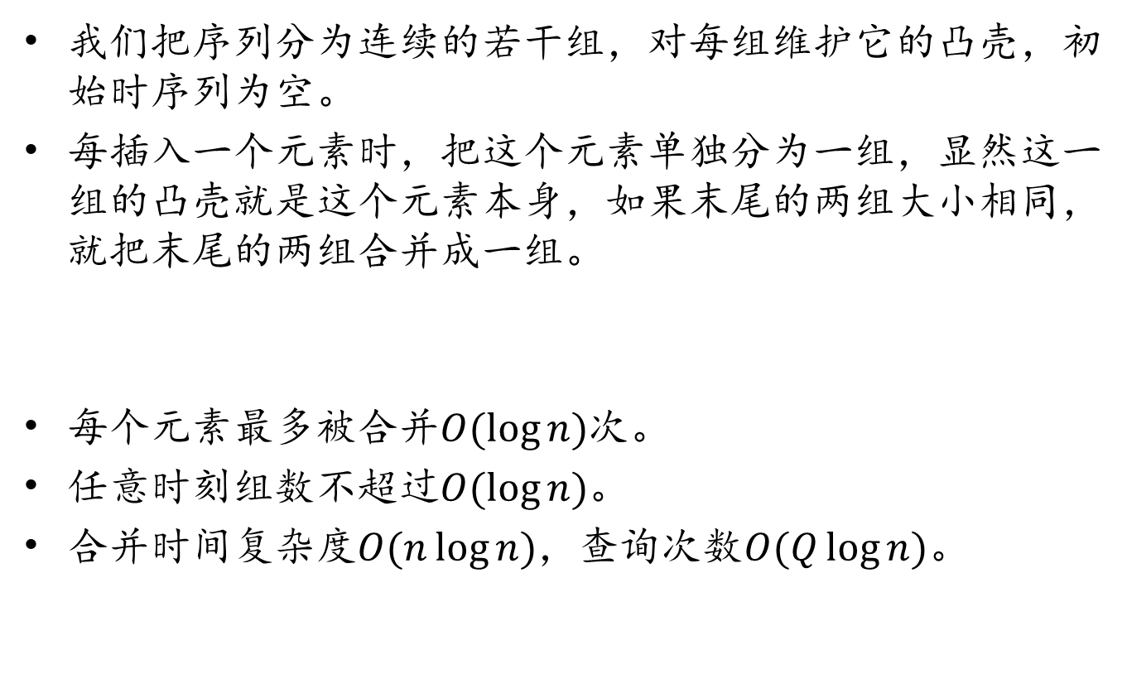
只有插入操作的强制在线算法
我们把序列分为连续的若干组，对每组维护它的凸壳，初始时序列为空。
每插入一个元素时，把这个元素单独分为一组，显然这一组的凸壳就是这个元素本身，如果末尾的两组大小相同，就把末尾的两组合并成一组。
每个元素最多被合并$O(\log{n})$次。
任意时刻组数不超过$O(\log{n})$。
合并时间复杂度$O(n\log{n})$，查询次数$O(Q\log{n})$。

Slide 7
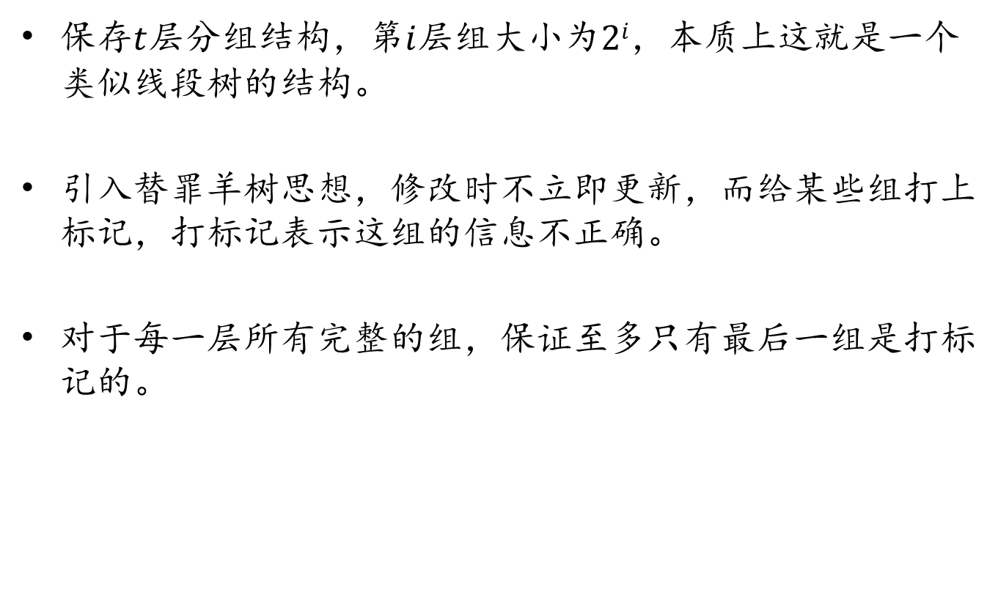
二进制分组的改进
保存$t$层分组结构，第$i$层组大小为$2i$，本质上这就是一个类似线段树的结构。
引入替罪羊树思想，修改时不立即更新，而给某些组打上标记，打标记表示这组的信息不正确。
对于每一层所有完整的组，保证至多只有最后一组是打标记的。

Slide 8
二进制分组的改进
如图所示是一个二进制分组的结构。

Slide 9
二进制分组的改进
空白表示不满的组，红色边缘表示打了标记。
我们看看插入时会发生啥：

Slide 10
二进制分组的改进
空白表示不满的组，红色边缘表示打了标记。
那么删除时又会发生啥呢？

Slide 11
二进制分组的改进
空白表示不满的组，红色边缘表示打了标记。
询问时的处理：

Slide 12
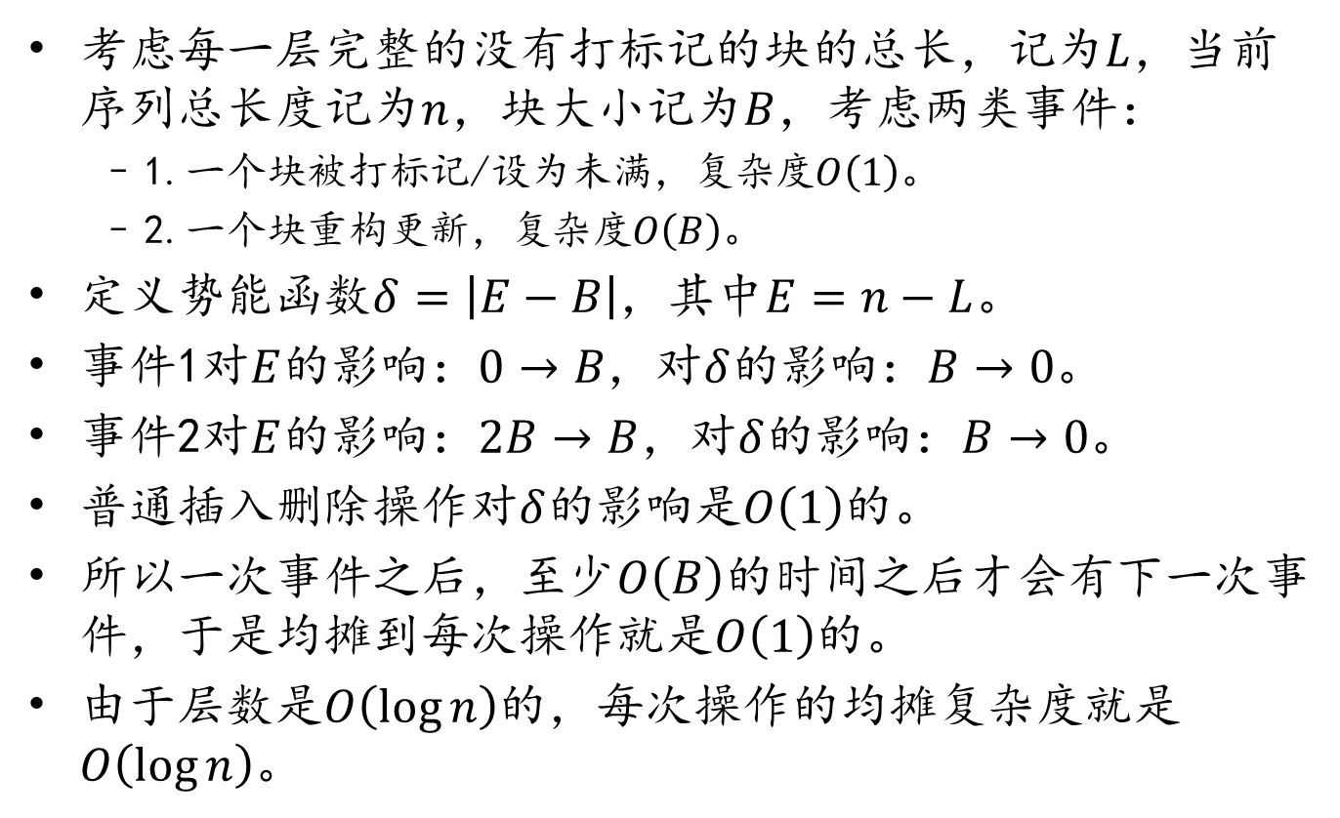
时间复杂度分析-更新复杂度
考虑每一层完整的没有打标记的块的总长，记为$L$，当前序列总长度记为$n$，块大小记为$B$，考虑两类事件：
1.一个块被打标记/设为未满，复杂度$O\left(1\right)$。
2.一个块重构更新，复杂度$O\left(B\right)$。
定义势能函数$δ=\left|E−B\right|$，其中$E=n−L$。
事件1对$E$的影响：$0→B$，对$δ$的影响：$B→0$。
事件2对$E$的影响：$2B→B$，对$δ$的影响：$B→0$。
普通插入删除操作对$δ$的影响是$O\left(1\right)$的。
所以一次事件之后，至少$O\left(B\right)$的时间之后才会有下一次事件，于是均摊到每次操作就是$O\left(1\right)$的。
由于层数是$O\left(\log{n}\right)$的，每次操作的均摊复杂度就是$O\left(\log{n}\right)$。

Slide 13
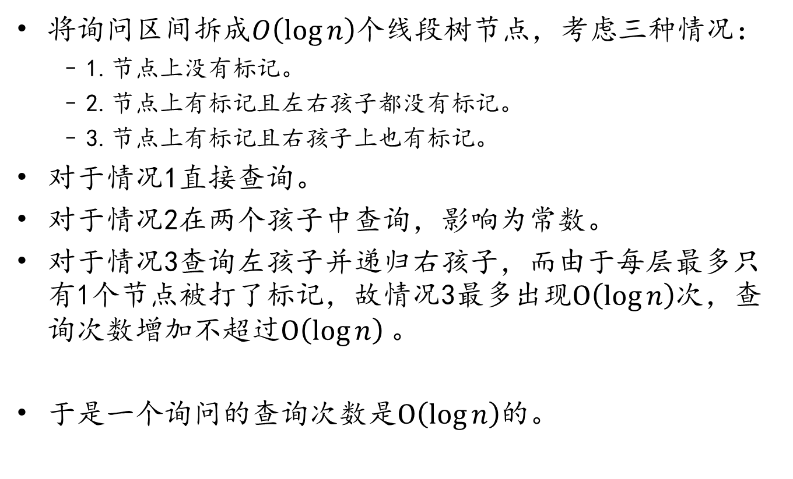
时间复杂度分析-询问复杂度
将询问区间拆成$O\left(\log{n}\right)$个线段树节点，考虑三种情况：
1.节点上没有标记。
2.节点上有标记且左右孩子都没有标记。
3.节点上有标记且右孩子上也有标记。
对于情况1直接查询。
对于情况2在两个孩子中查询，影响为常数。
对于情况3查询左孩子并递归右孩子，而由于每层最多只有1个节点被打了标记，故情况3最多出现$O\left(\log{n}\right)$次，查询次数增加不超过$O\left(\log{n}\right)$。
于是一个询问的查询次数是$O\left(\log{n}\right)$的。

Slide 14
其他算法
本题还有一个树链剖分+平衡树维护凸壳的算法和树链剖分+线段树分治的算法，具体见我论文。
希望Unknown起到一个抛砖引玉的作用，旨在引起大家对于这一类问题的研究兴趣，这方面问题的研究欢迎来与我讨论。

Slide 15
感谢
感谢叶国平老师在学习生活上的指导和关心。
感谢CCF提供交流的平台与机会。
感谢吕凯风学长提供命题灵感。
感谢吉如一同学，杨家齐同学，吴作凡同学，毛啸同学给予的帮助。
感谢吴作凡同学，吉如一同学，倪星宇同学，王蕴韵同学为本文审稿。

Slide 16
Thanks for listening!

